Slide 1
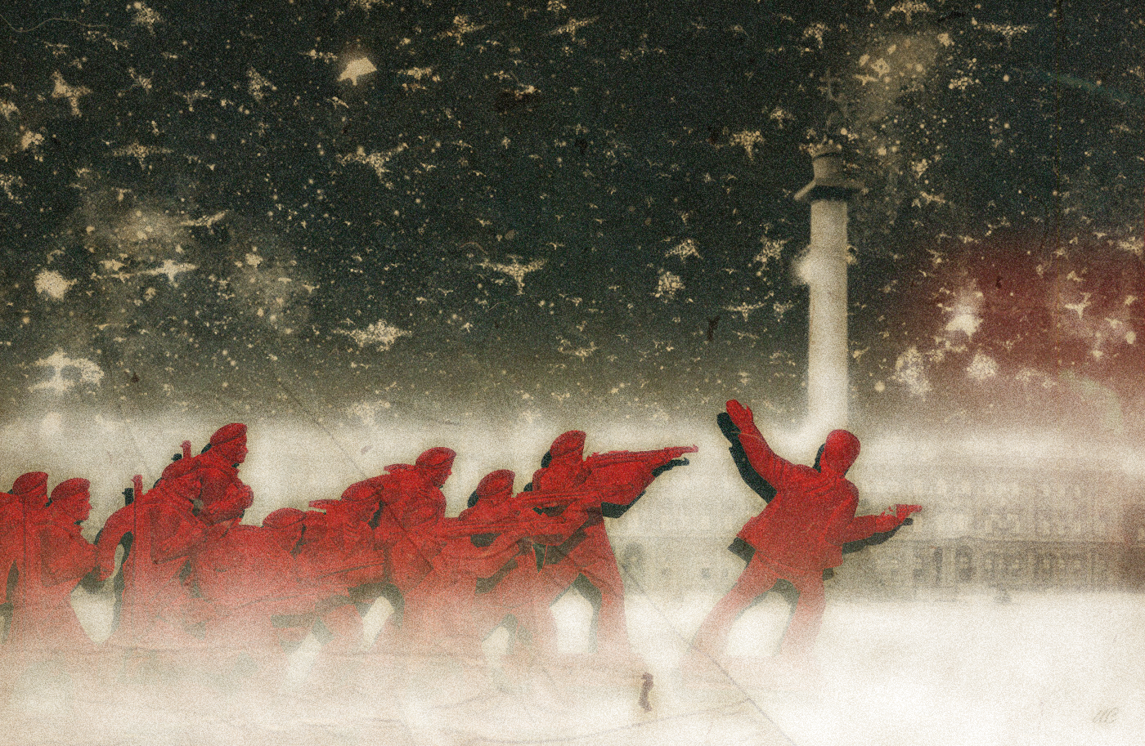
Революция и гражданская война

Slide 2
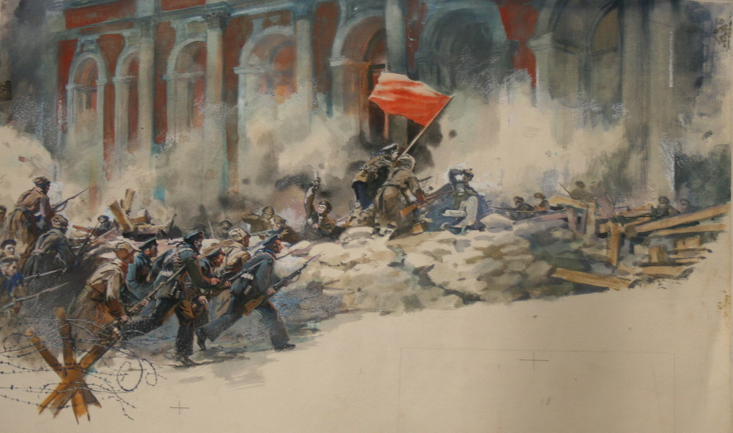
План занятия:
1. Октябрьская революция 1917г.
2. Гражданская война в России.

Slide 3
Вся власть Советам
Октябрьская революция (полное официальное название в СССР — Великая Октябрьская социалистическая революция, альтернативные названия: Октябрьский переворот, большевистский переворот, третья русская революция) —
одно из крупнейших политических событий в истории человечества, повлиявшее на всю историю XX века, этап русской революции, произошедший в России в октябре 1917 года. В результате Октябрьской революции было свергнуто Временное правительство и к власти пришло правительство, сформированное II Всероссийским съездом Советов, абсолютное большинство делегатов которого составили большевики — Российская социал-демократическая рабочая партия (большевиков) и их союзники левые эсеры, поддержанные также некоторыми национальными организациями, небольшой частью меньшевиков-интернационалистов, и некоторыми анархистами.

Slide 4
Совет Народных Комиссаров
Совет народных комиссаров РСФСР (Совнарком РСФСР, СНК РСФСР) —
название правительства Российской Советской Федеративной Социалистической Республики с Октябрьской революции
1917 до 1946. Совет состоял из народных комиссаров, руководивших народными комиссариатами (наркоматами, НК).
После образования СССР аналогичный орган был создан и на союзном уровне.

Slide 5
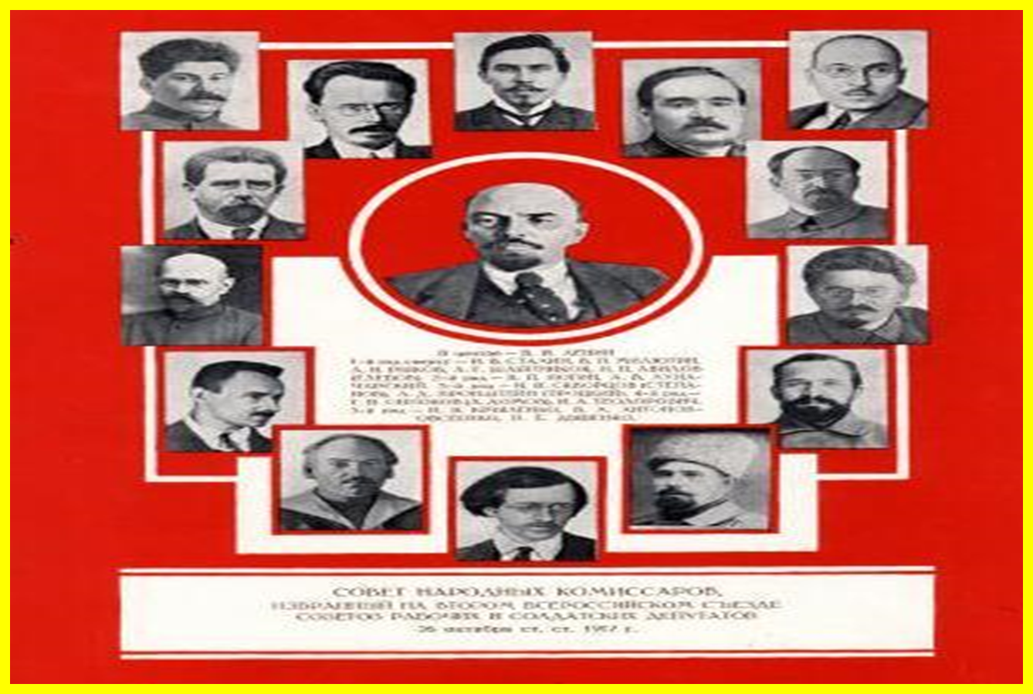

Slide 6
Революция или переворот?
Существует широкий спектр оценок Октябрьской революции: для одних это национальная катастрофа, приведшая к Гражданской войне, отставанию
от прочих современных государств и установлению
в России тоталитарной системы правления
(либо, наоборот, к гибели Великой России как империи); для других — величайшее прогрессивное событие в истории человечества, оказавшее огромное влияние на весь мир, а России позволившее выбрать некапиталистический путь развития, ликвидировать феодальные пережитки и непосредственно в 1917г. скорее спасшее её от катастрофы. Между этими крайними точками зрения есть и широкий спектр промежуточных. С этим событием также связано много исторических мифов.

Slide 7
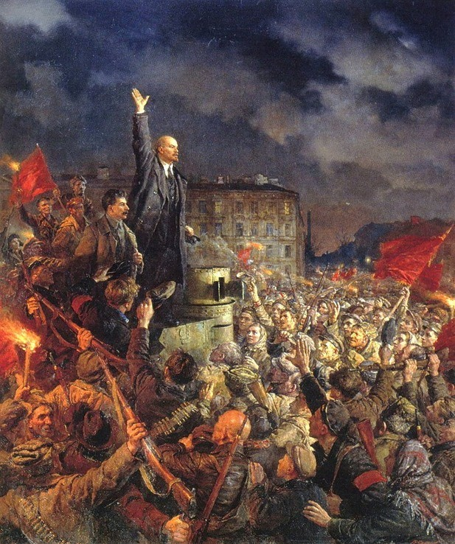

Slide 8
Гражданская война в России
Гражданская война в России (1917—1922/1923) — цепь вооружённых конфликтов между различными политическими, этническими и социальными группами на территории бывшей Российской империи. Основная вооружённая борьба за власть в период Гражданской войны велась между РККА большевиков и вооружёнными силами Белого движения, что получило отражение в устойчивом именовании главных сторон конфликта «красными» и «белыми», но была и третья сила «зелёные». Гражданская война сопровождалась иностранной интервенцией. Стала небывалой трагедией народов России.

Slide 9
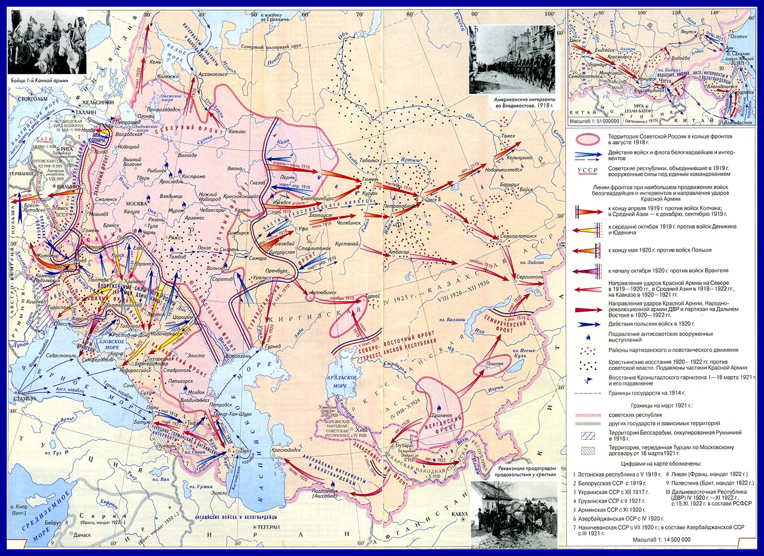

Slide 10
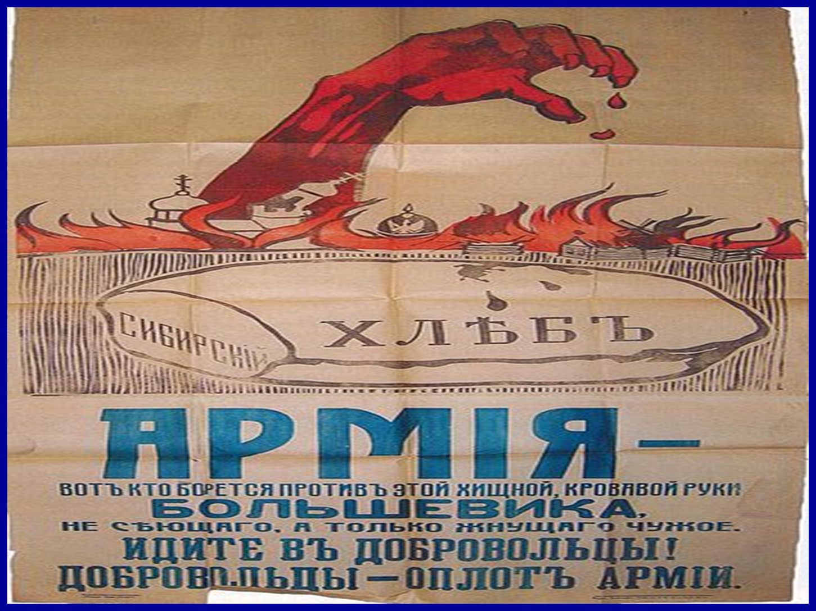

Slide 11
Белое движение
Белое движение (также встречалось «Белая гвардия», «Белое дело», «Белая армия», «Белая идея», «Контрреволюция») — военно-политическое движение разнородных в политическом отношении сил, сформированное в ходе Гражданской войны 1917—1923 годов в России с целью свержения советской власти. Включало в себя представителей как умеренных социалистов
и республиканцев, так и монархистов, объединённых против большевистской идеологии и действовавших на основе принципа «единой и неделимой России». Белое движение было крупнейшей антибольшевистской военно-политической силой во время Гражданской войны в России и существовало наряду с другими демократическими антибольшевистскими правительствами, националистическими сепаратистскими движениями на Украине, Кавказе и басмачеством в Средней Азии. Термин «Белое движение» зародился в Советской России, а с 1920-х гг. стал употребляться и в российской эмиграции.

Slide 12
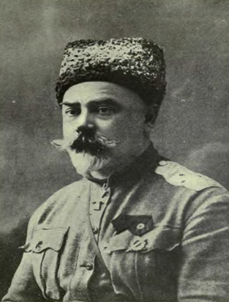
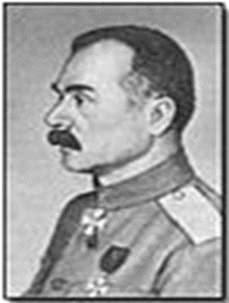
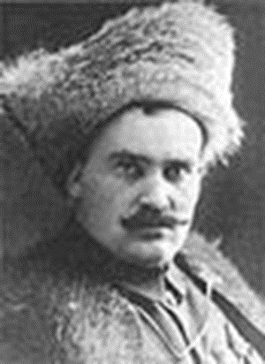
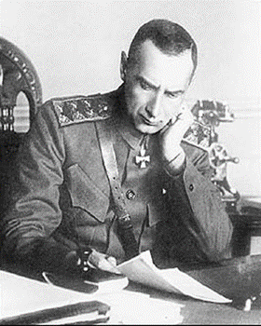
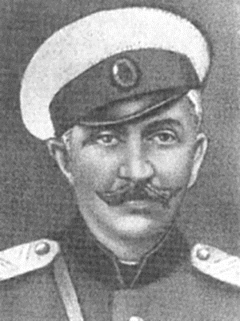
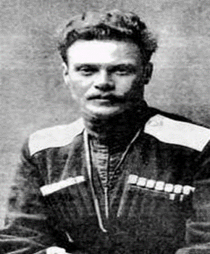
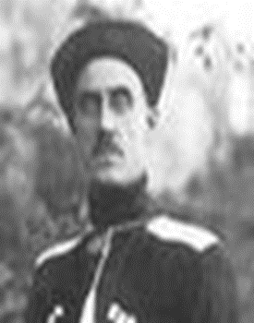
Шкуро

Slide 13
Иностранная интервенция
Иностранная военная интервенция в России (1918—1921) — военное вмешательство стран Антанты и Четверного союза в Гражданскую войну в России (1917—1922). Всего в интервенции приняли участие 14 государств. 15-16 марта 1918 в Лондоне состоялась военная конференция Антанты, на которой обсуждался вопрос об интервенции. В условиях начавшегося немецкого наступления на западном фронте было решено не отправлять в Россию крупных сил. В июне в Мурманске высадилось ещё 1,5 тысячи британских и 100 американских солдат. Они установили колониальный режим; объявили военное положение, ввели военно-полевые суды, за время оккупации они вывезли 2686 тысяч пудов разных грузов на общую сумму свыше 950 миллионов рублей золотом. Добычей интервентов стал весь военный, торговый и промысловый флот Севера. Американские войска выполняли функции карателей.

Slide 14
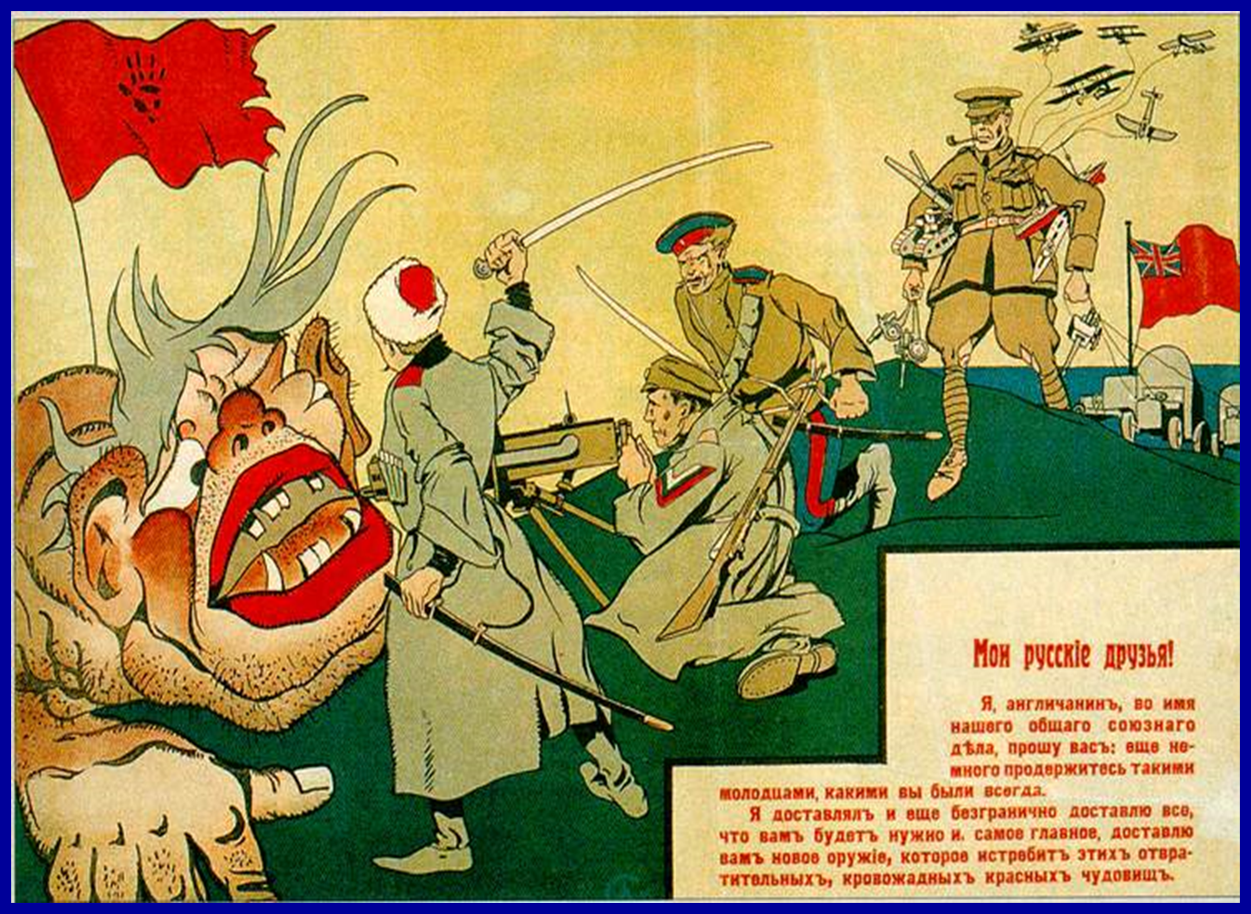

Slide 15
Третья сила в войне
"Зелёные" - лица, которые скрывались в лесах в годы гражданской войны, уклоняясь от службы в белых армиях. В 1920 "красно-зелёные" - участники партизанского движения против белогвардейцев в Черноморье и в Крыму. "Бело-зелёные" состояли из зажиточных крестьян и остатков белых армий.
Одним из центров "зелёного" движения в годы гражданской войны было Гуляйполе - "Махноград" (сегодня Гуляйполе - районный центр Запорожской области Украины с населением ок.30 тыс.жителей). В городе поддерживается строгий порядок, работали мастерские (ремонтировались тачанки и оружие), действуют лазареты.

Slide 16
За власть Советов
Рабоче-крестьянская Красная армия — официальное название части Вооружённых Сил Советской России и СССР с 1918 г.
по 1946 г. (позднее — Советская Армия).
Употребляемые синонимы: РККА, Красная армия — официальное наименование видов вооружённых сил: сухопутных войск
и военно-воздушного флота, которые вместе с ВМФ, войсками НКВД СССР (Пограничными войсками, Войсками внутренней охраны республики и Государственной конвойной стражей) составляли Вооружённые Силы РСФСР/СССР с 15 (23) февраля 1918 года по 25 февраля 1946 года.
Днём создания РККА принято считать 23 февраля 1918 года
( День защитника Отечества). Именно в этот день началось формирование первых отрядов РККА, создаваемых согласно Декрету В. И. Ленина, подписанному накануне. Одним из активных деятелей по созданию Красной армии был Лев Троцкий.

Slide 17
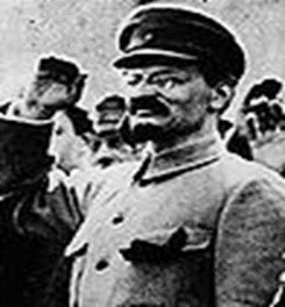
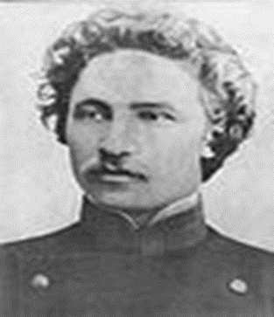
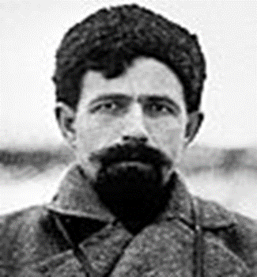
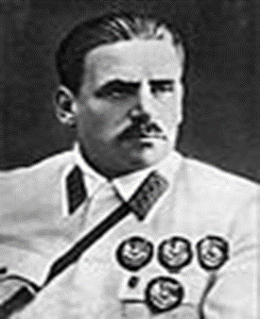
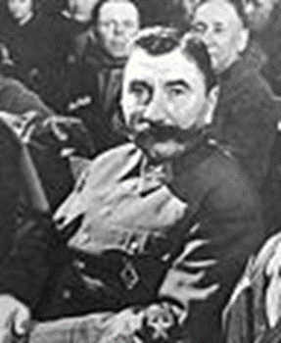
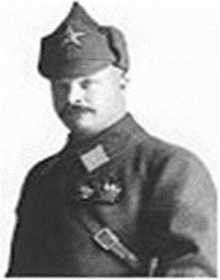
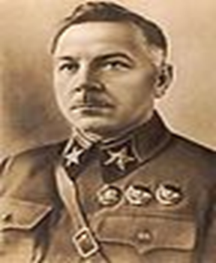

Slide 18
К 1921г. Россия буквально лежала в руинах. От бывшей Российской империи отошли территории Польши, Финляндии, Латвии, Эстонии, Литвы, Западной Украины, Белоруссии, Карской области (в Армении)
и Бессарабии. По подсчётам специалистов, численность населения на оставшихся территориях едва дотягивала до 135 млн. человек.
Потери на этих территориях в результате войн, эпидемий, эмиграции, сокращения рождаемости составили с 1914г. не менее 25 млн. человек.
Во время военных действий особенно пострадали Донбасс, Бакинский нефтяной район, Урал и Сибирь, были разрушены многие шахты и рудники. Из-за нехватки топлива и сырья останавливались заводы. Рабочие были вынуждены покидать города и уезжать в деревню.
В общем, уровень промышленности сократился в 5 раз. Сельское производство сократилось на 40 %.

Slide 19
Почти вся имперская интеллигенция была уничтожена. Оставшиеся в срочном порядке эмигрировали, чтобы избежать этой участи. В ходе Гражданской войны от голода, болезней, террора и в боях погибло (по различным данным) от 8 до 13 млн. человек, в том числе около 1 млн. бойцов Красной Армии. Эмигрировало из страны до 2 млн. человек. Резко увеличилось число беспризорных детей после Первой мировой войны и Гражданской войны. По одним данным в 1921 году в России насчитывалось 4,5 млн. беспризорников, по другим — в 1922 году было 7 млн. беспризорников.
Ущерб народному хозяйству составил около 50 млрд. золотых руб., промышленное производство упало до 4—20 % от уровня 1913г.

Slide 20
